Slide 1
ISTITUTO COMPRENSIVO «FOSCOLO-GABELLI»
PROGETTO DI INCLUSIONE
«SCHOO LAB»

Slide 2
DIRITTO ALLA DIVERSITA’
…cosi che l’eterogeneità diventi normalità.
tutti i bambini possono imparare;
tutti i bambini sono diversi;
la diversità è un punto di forza;
l’apprendimento si intensifica con la cooperazione tra insegnanti, genitori e comunità.

Slide 3
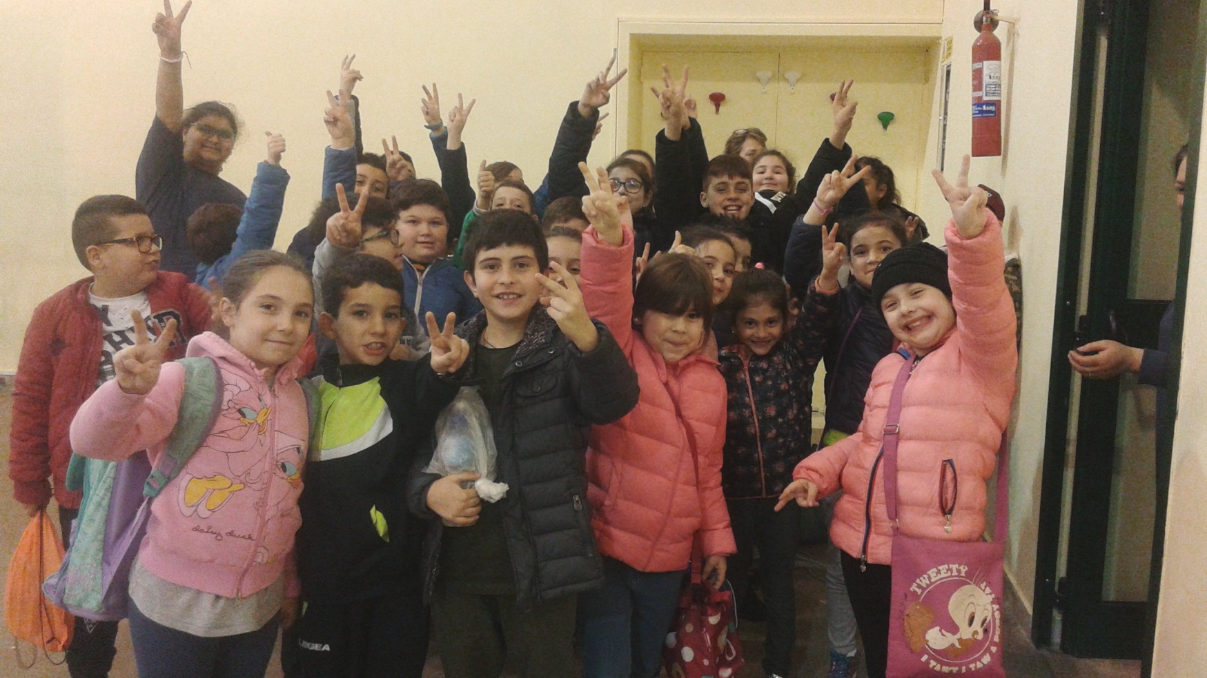
PRONTI…PARTENZA…VIA!!!

Slide 4
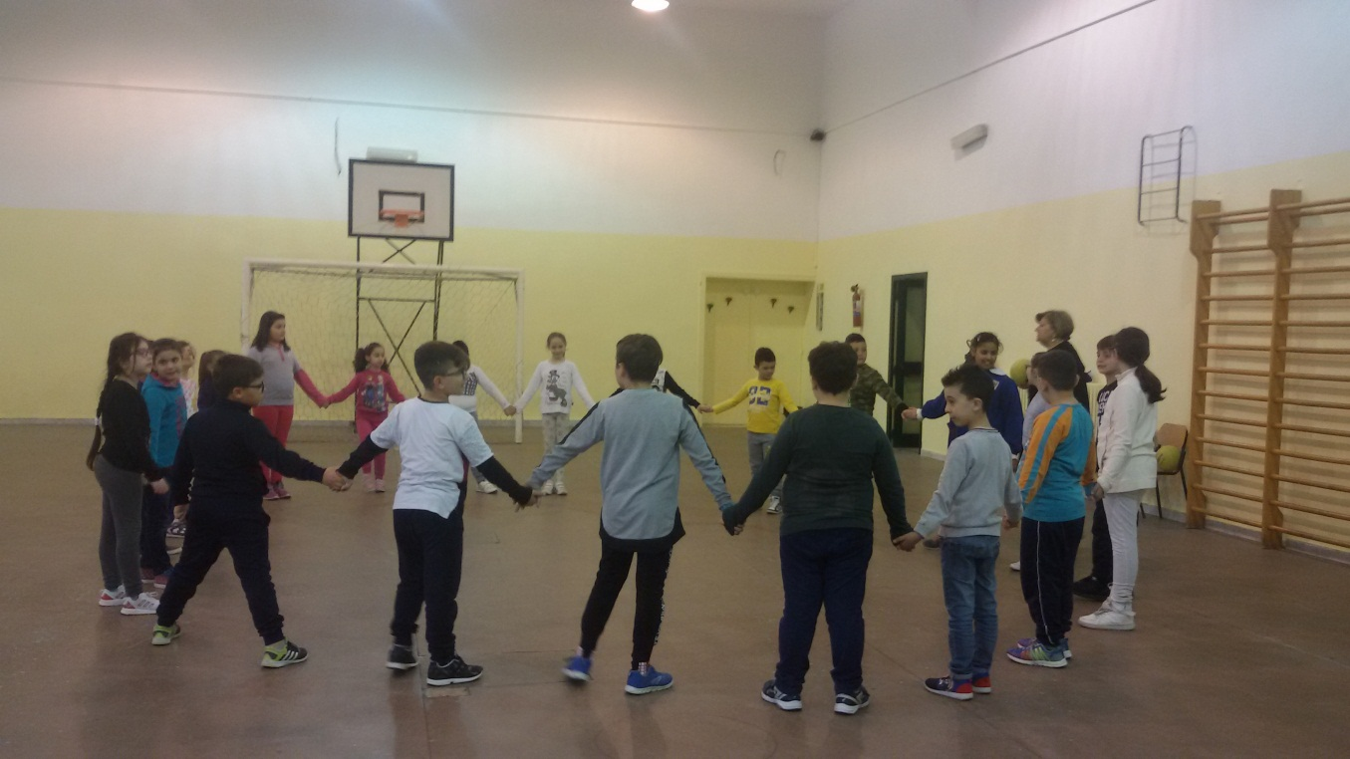
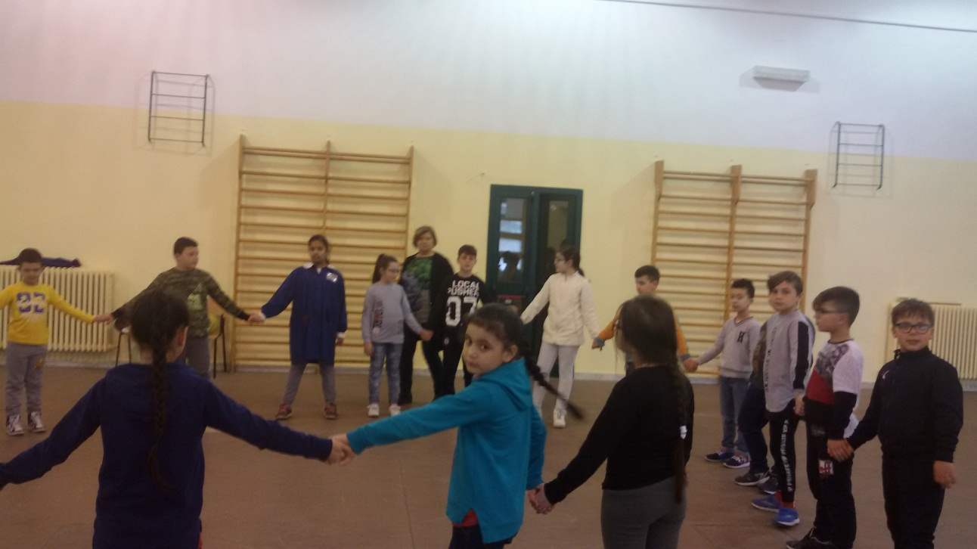
LABORATORIO DI LETTURA ANIMATA
INSIEME PER
CONOSCERCI...

Slide 5
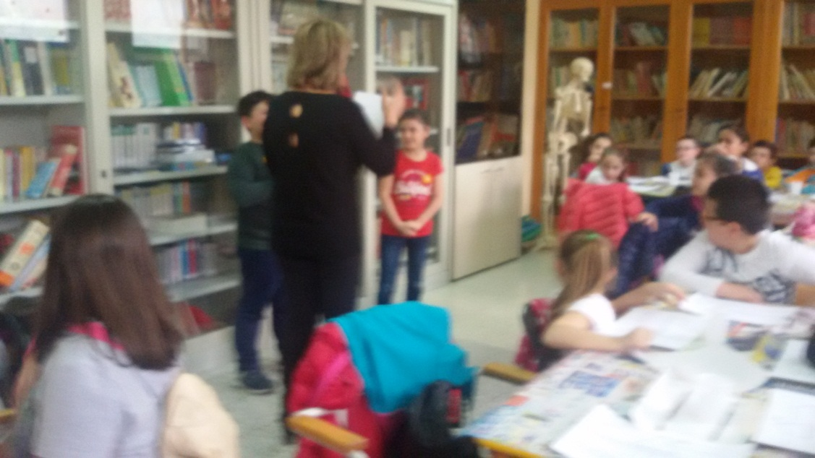
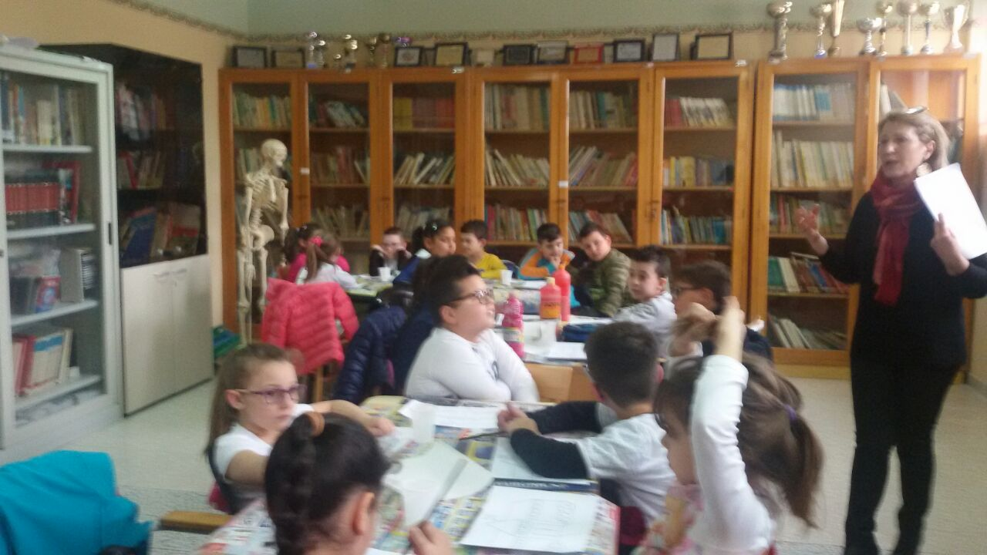
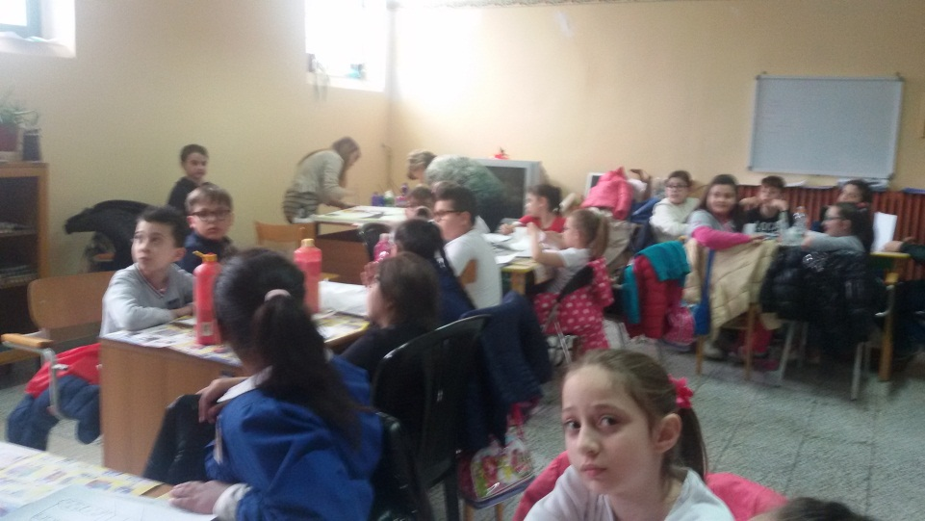
C’ERA UNA VOLTA…..

Slide 6
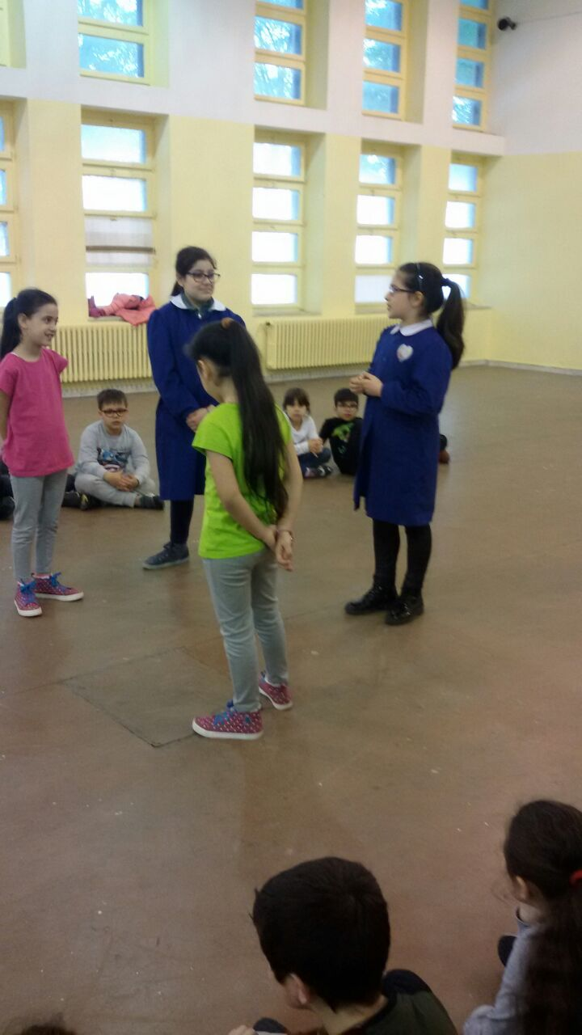
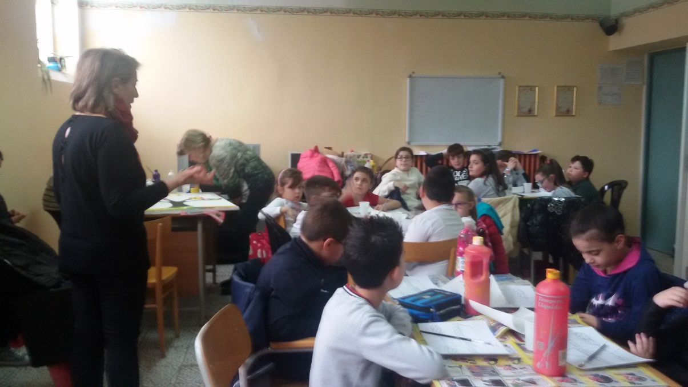
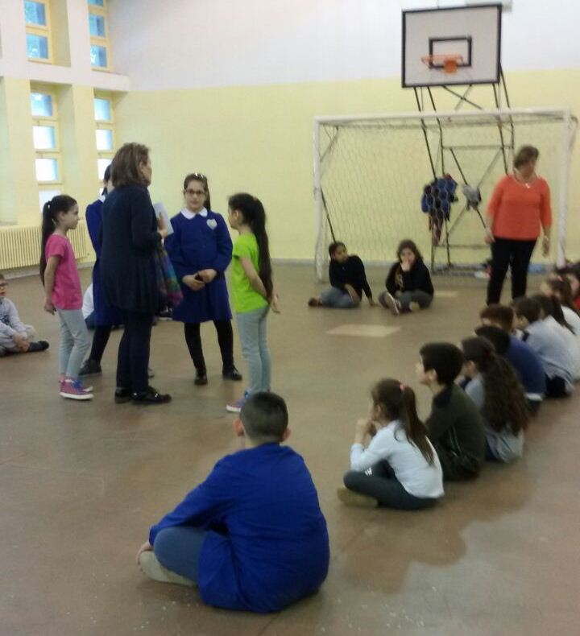
E ORA PROVIAMO AD INTERPRETARE…

Slide 7
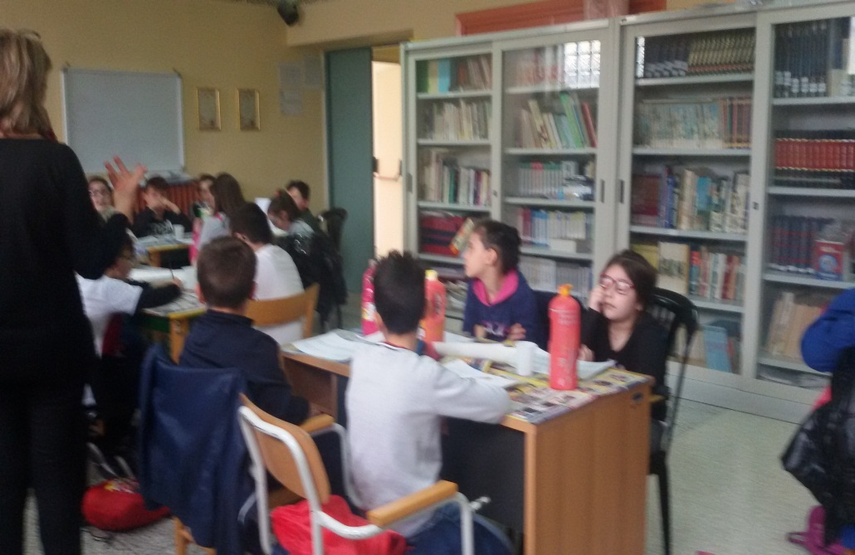
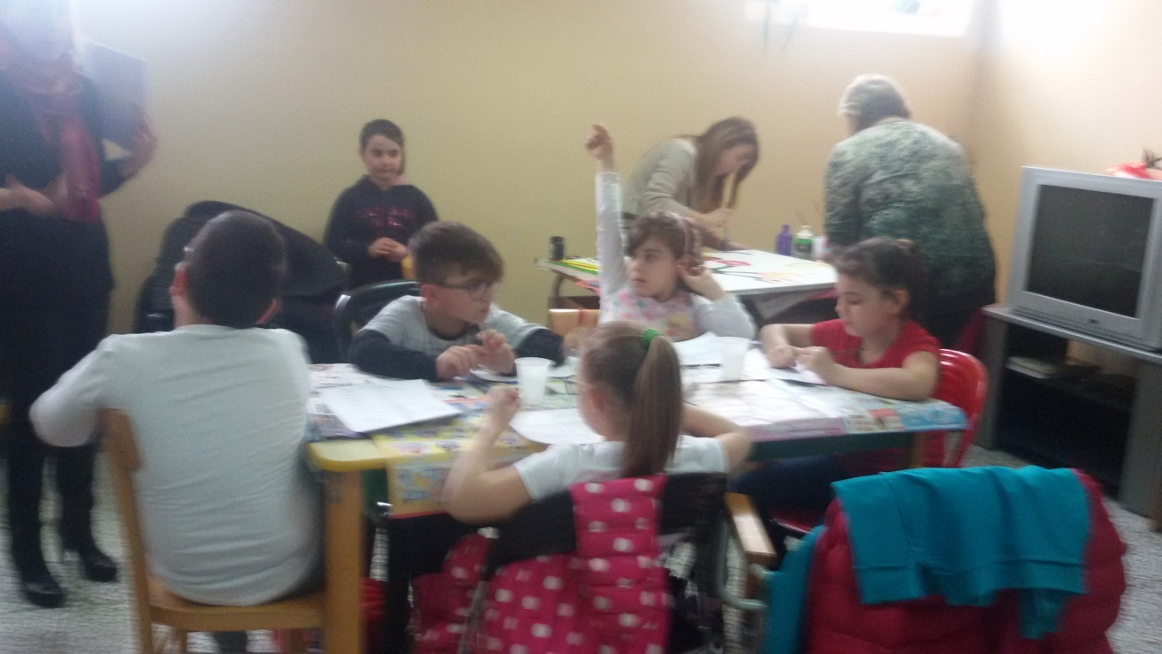
TUTTI A LAVORO COME IN UN GRANDE CANTIERE…

Slide 8
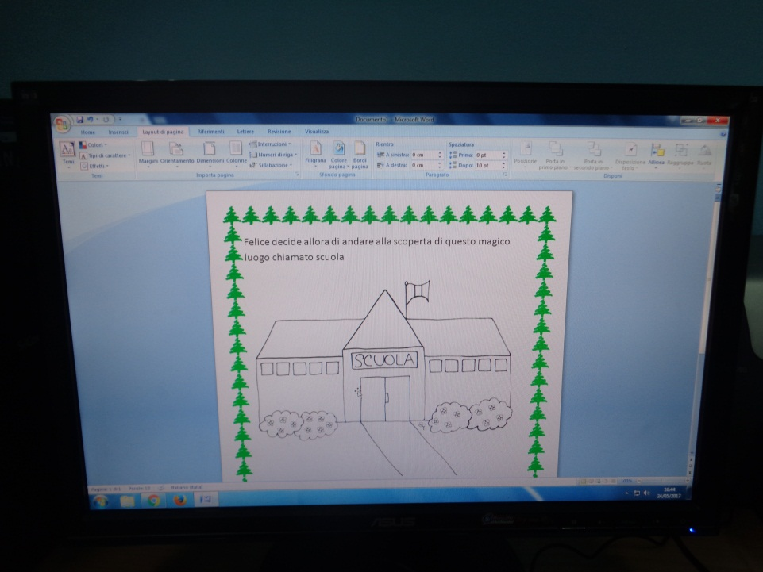
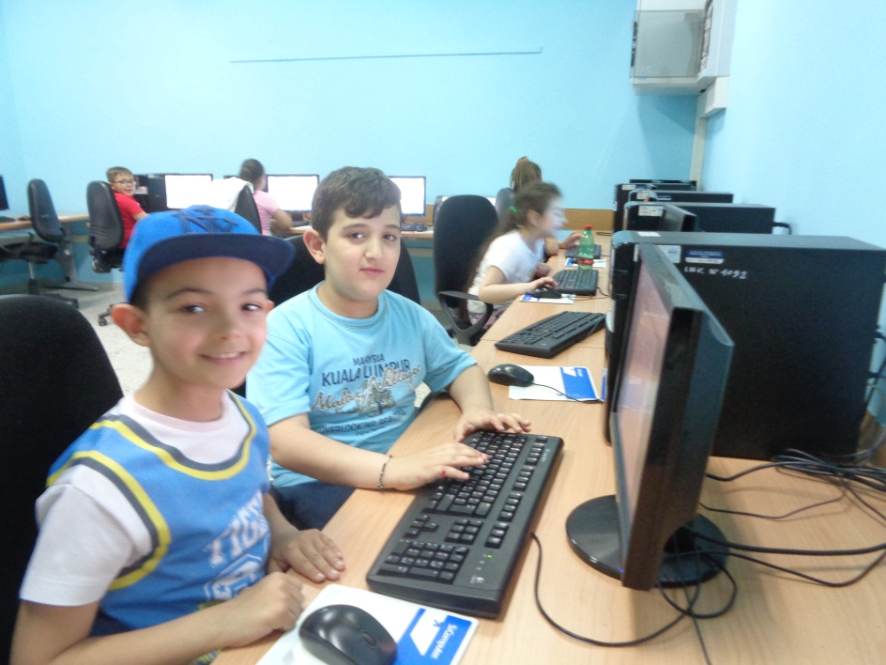
LABORATORIO DI INFORMATICA
DOPO AVER ASCOLTATO LA STORIA « ALBERO FELICE» L’ ABBIAMO DRAMMATIZZATA E ORA LA SCRIVIAMO AL COMPUTER

Slide 9
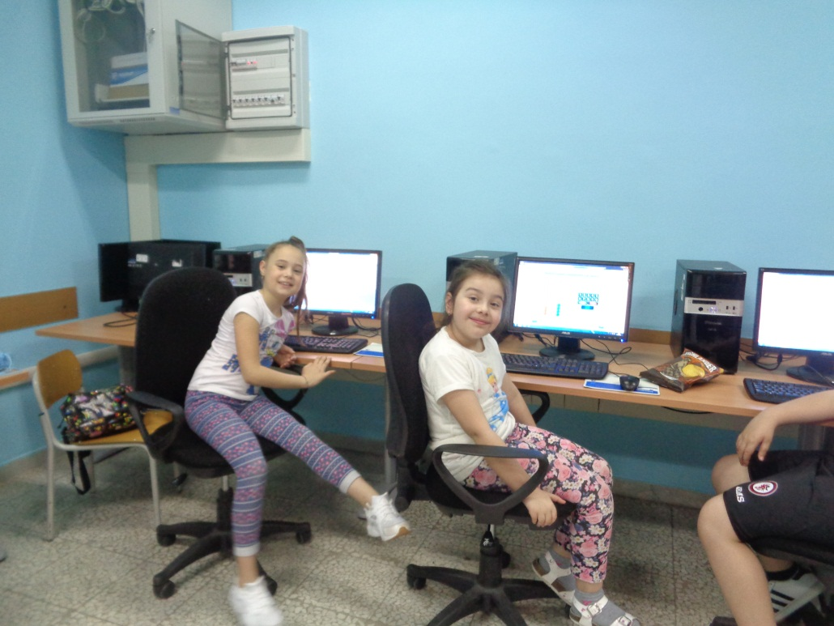
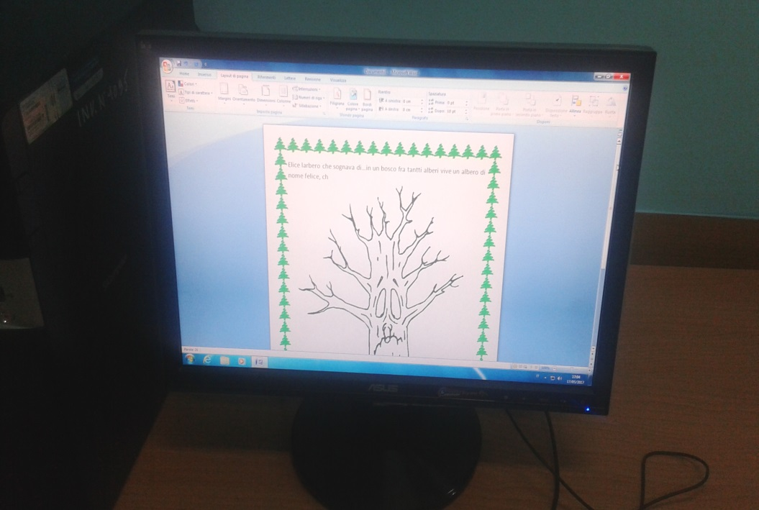
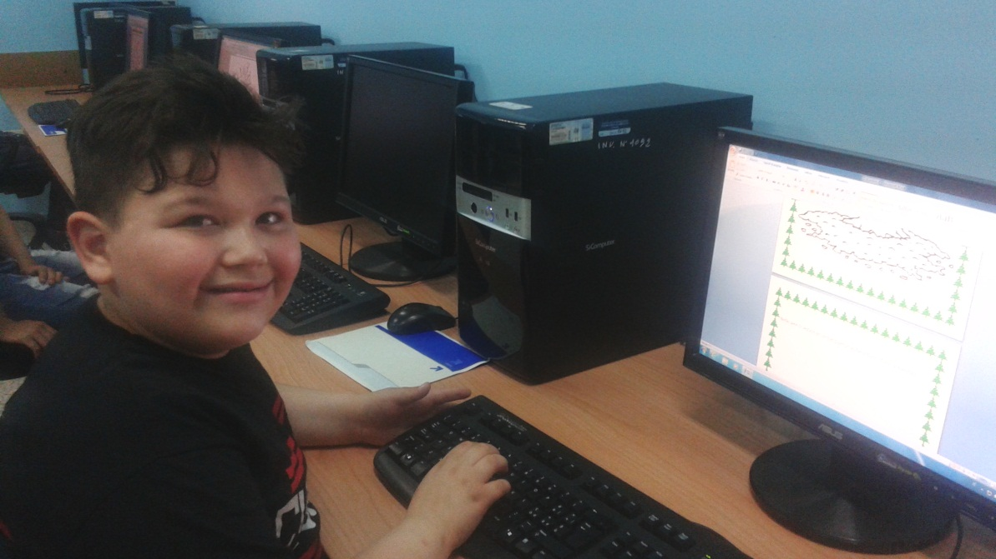
NEL LABORATORIO DI INFORMATICA

Slide 10
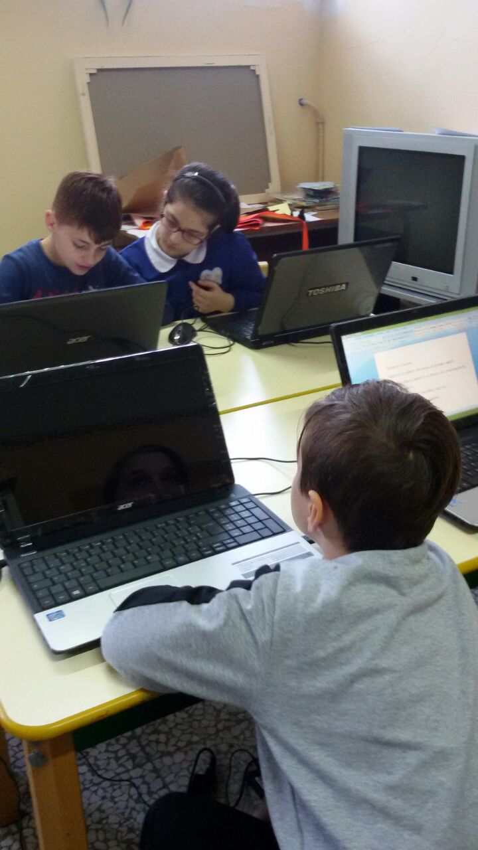
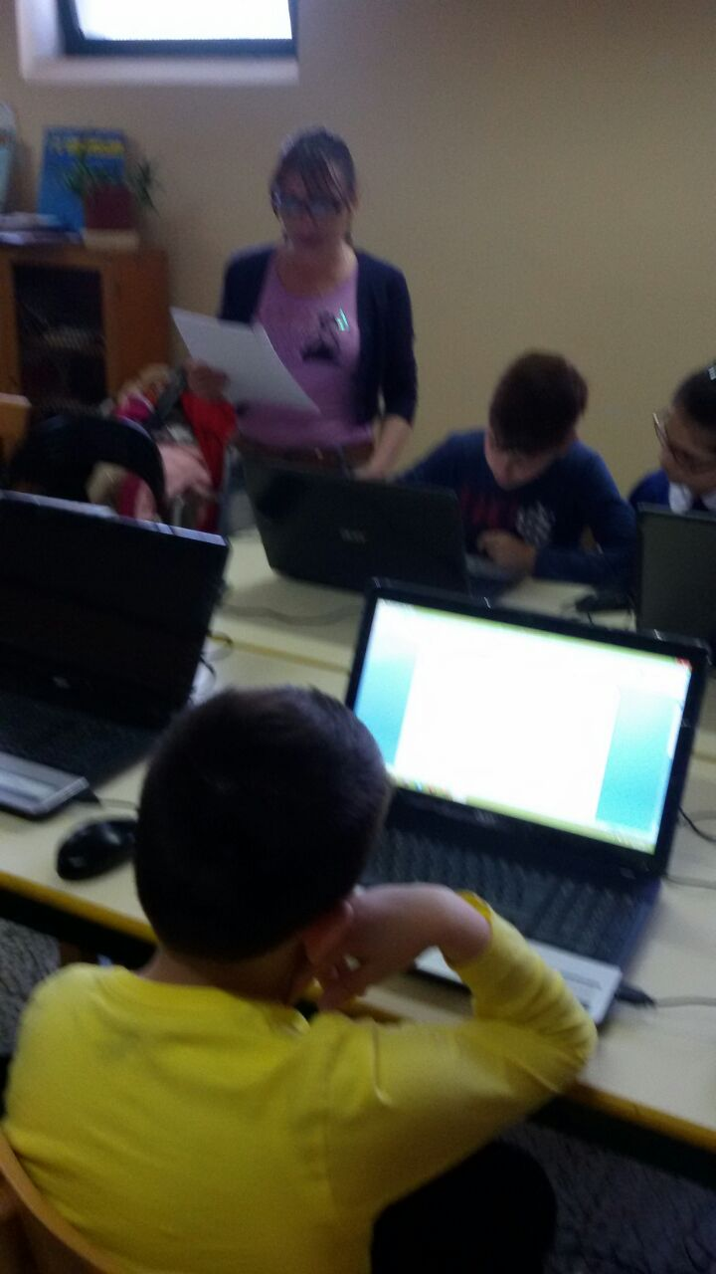
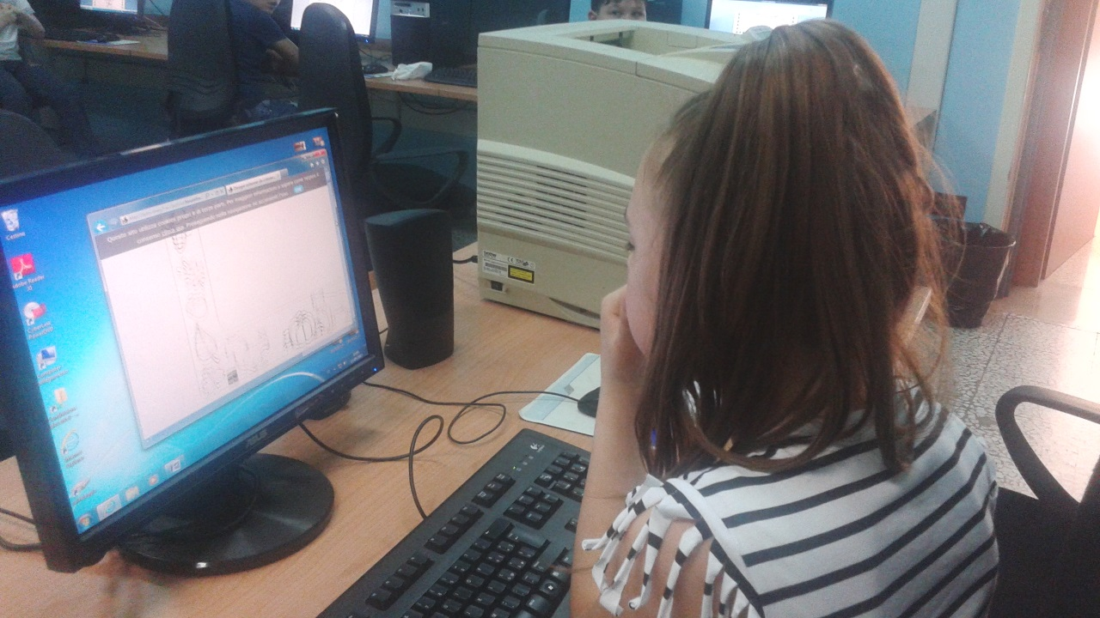
E mentre lavoriamo…tra una risata e l’altra ci divertiamo!

Slide 11
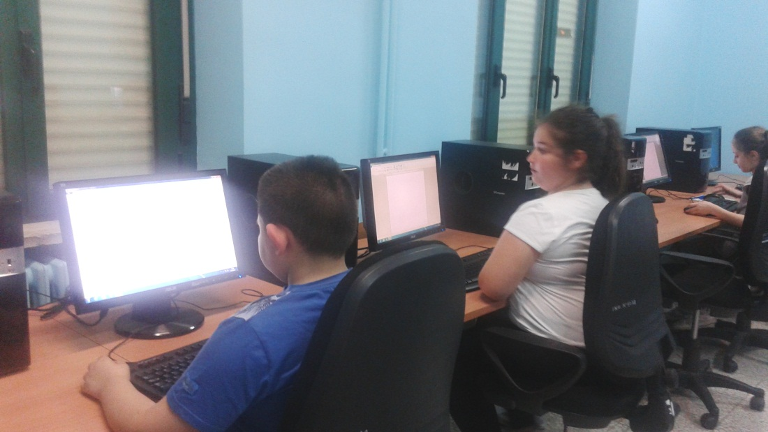
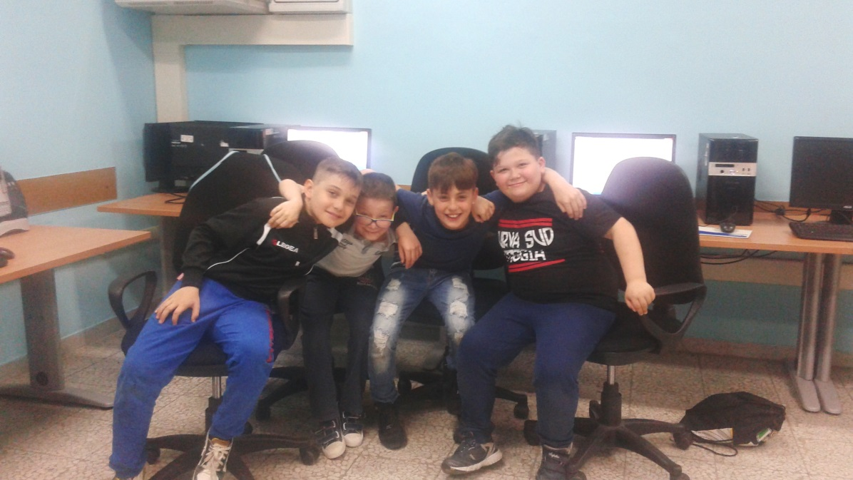
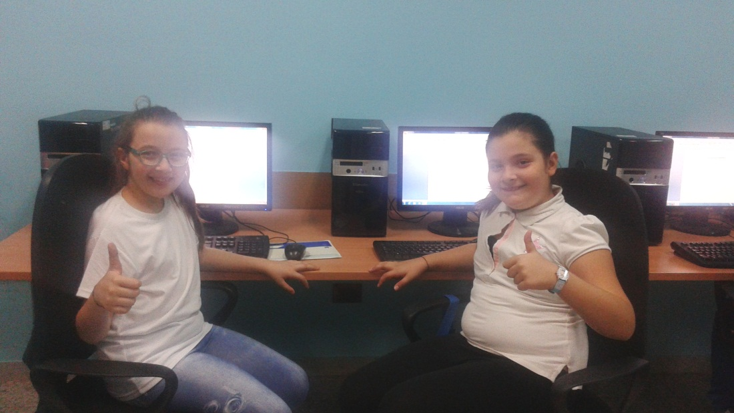
Io come noi

Slide 12
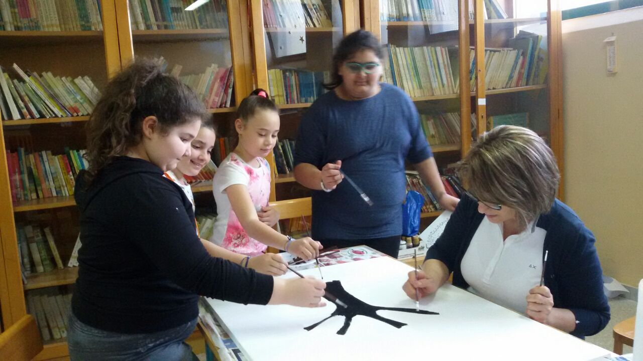
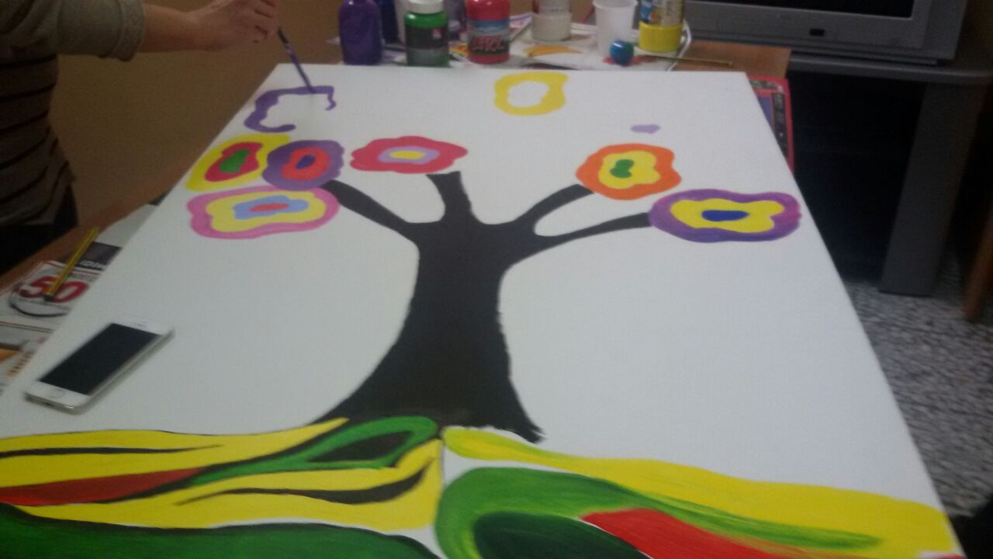
LABORATORIO PITTURA
L’ALBERO DELLA VITA

Slide 13
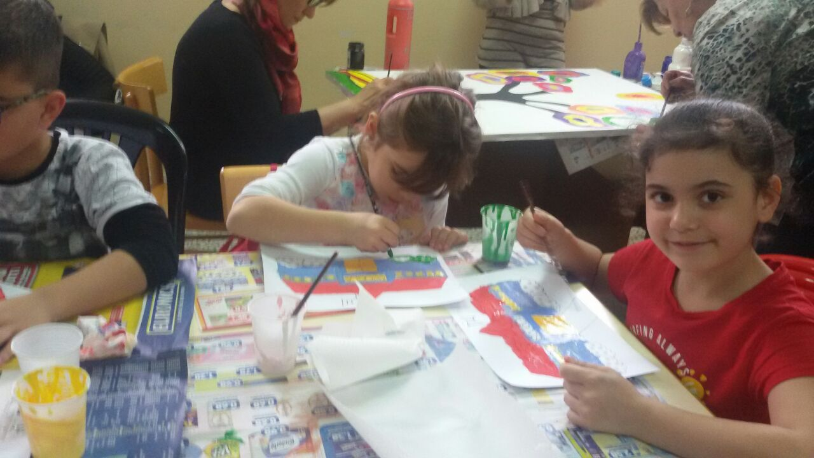
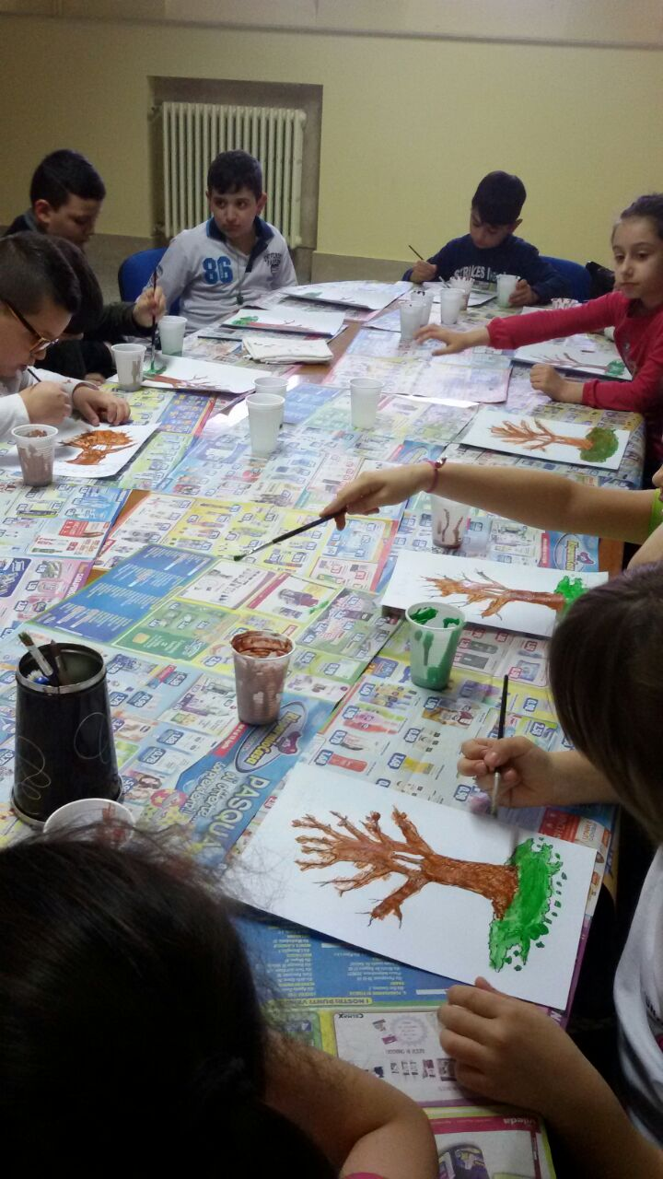
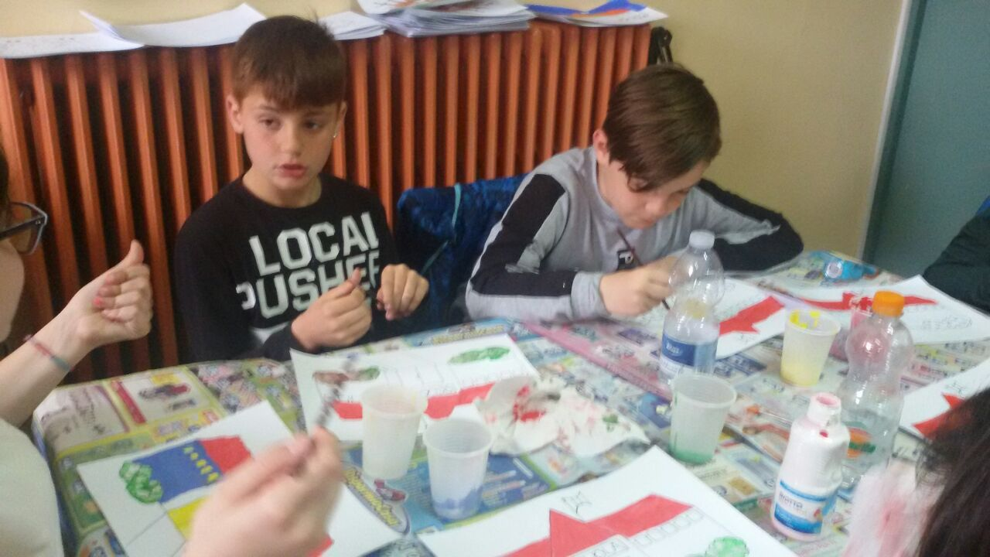
PICCOLI GRANDI ARTISTI…

Slide 14
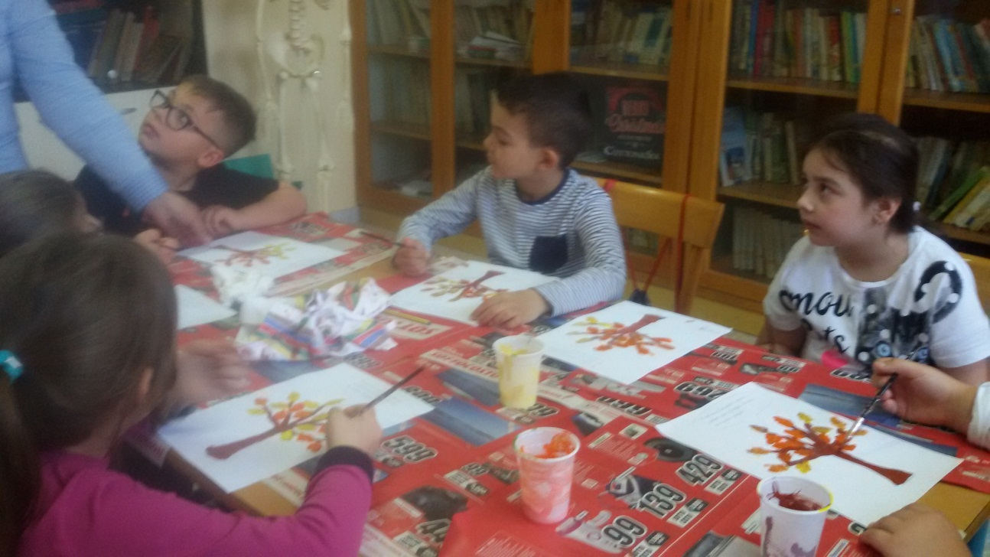
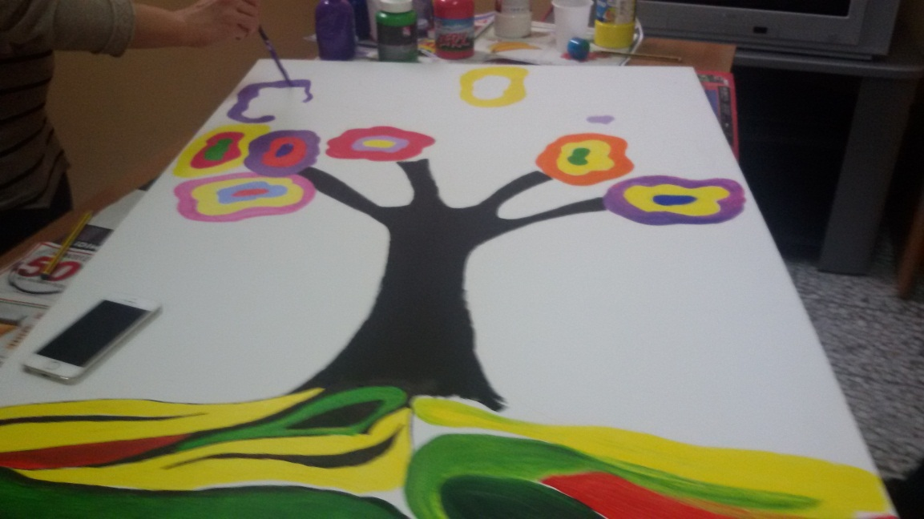
IIL NOSTRO CAPOLAVORO PRENDE FORMA…

Slide 15
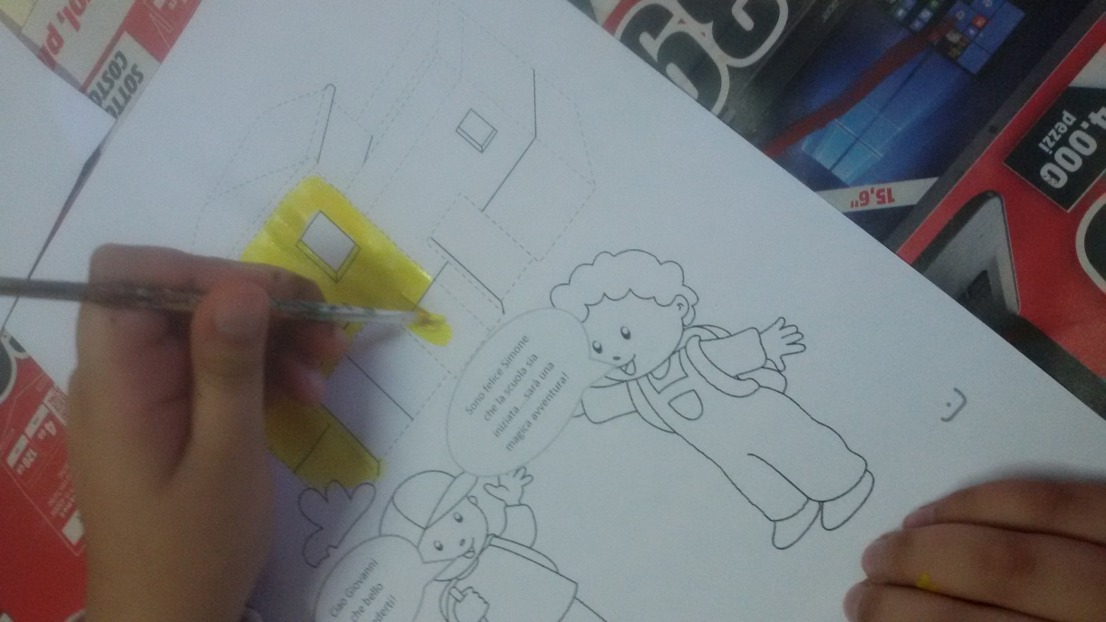
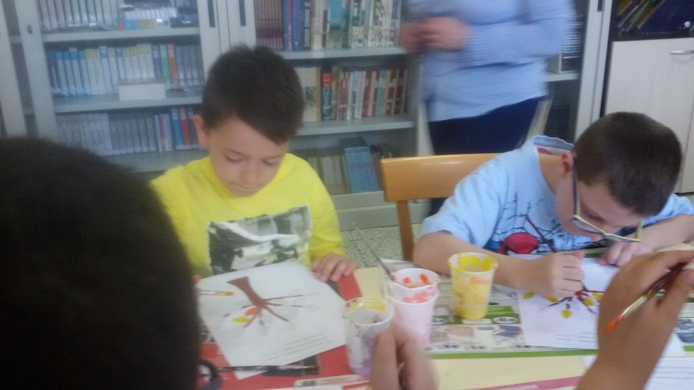
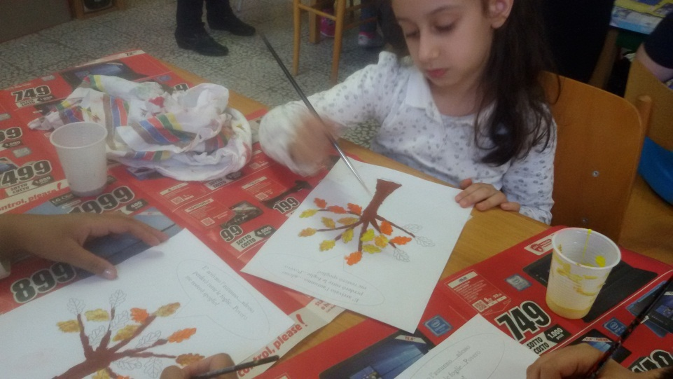

Slide 16
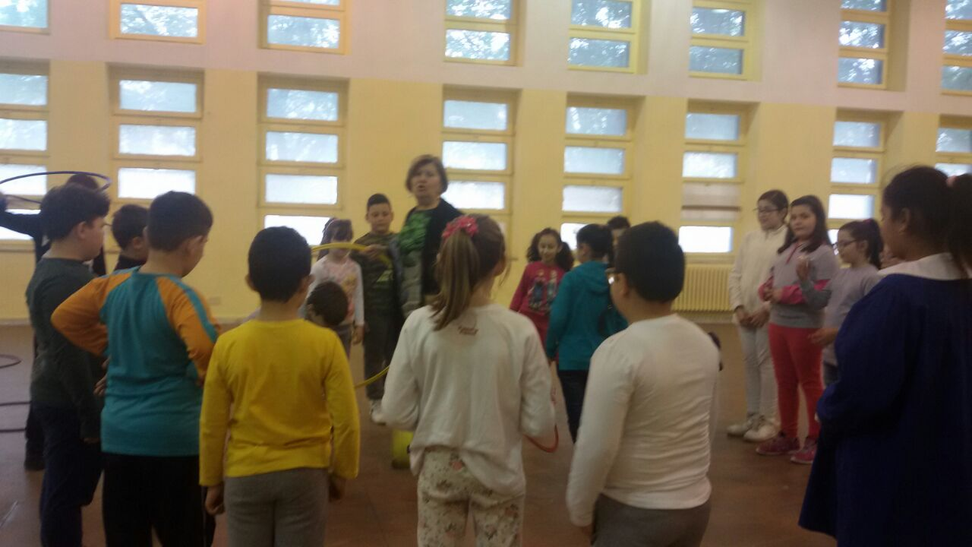
LABORATORIO DI PSICOMOTRICITA’
E ORA TUTTI IN PALESTRA INIZIANO I GIOCHI…

Slide 17
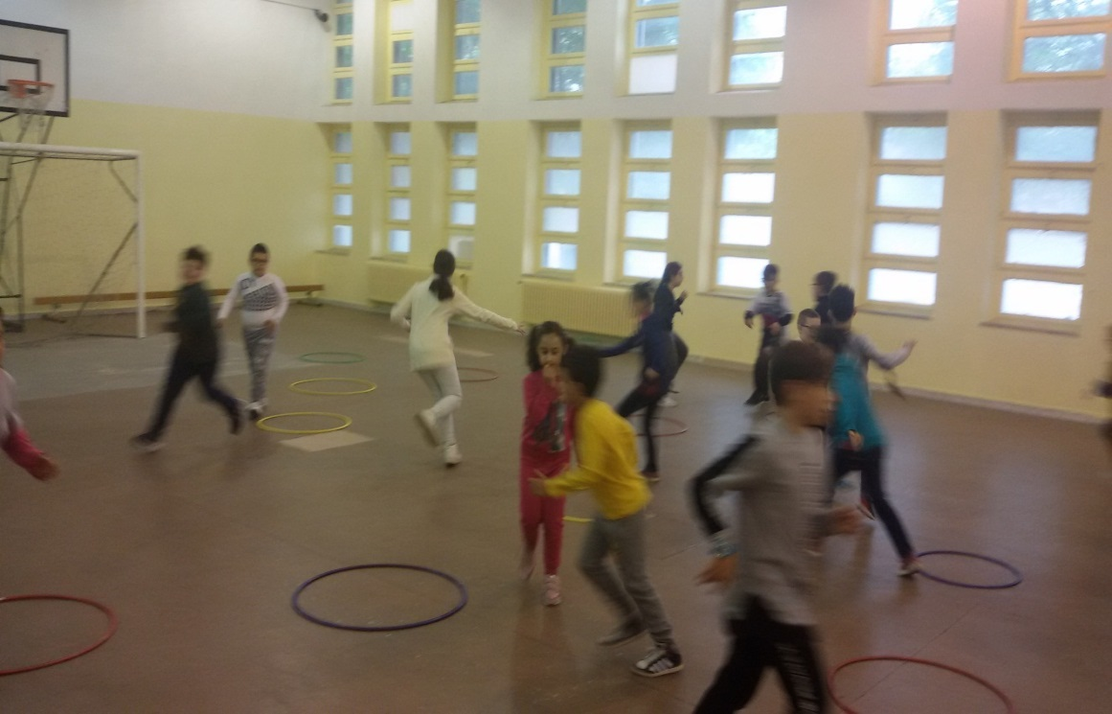
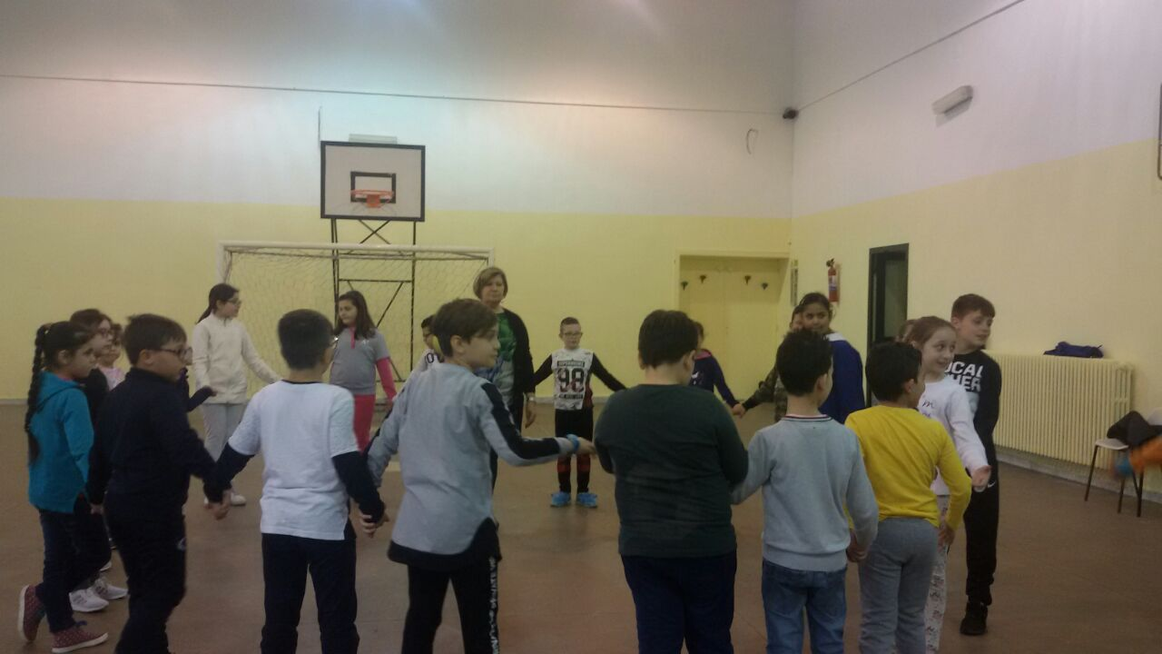
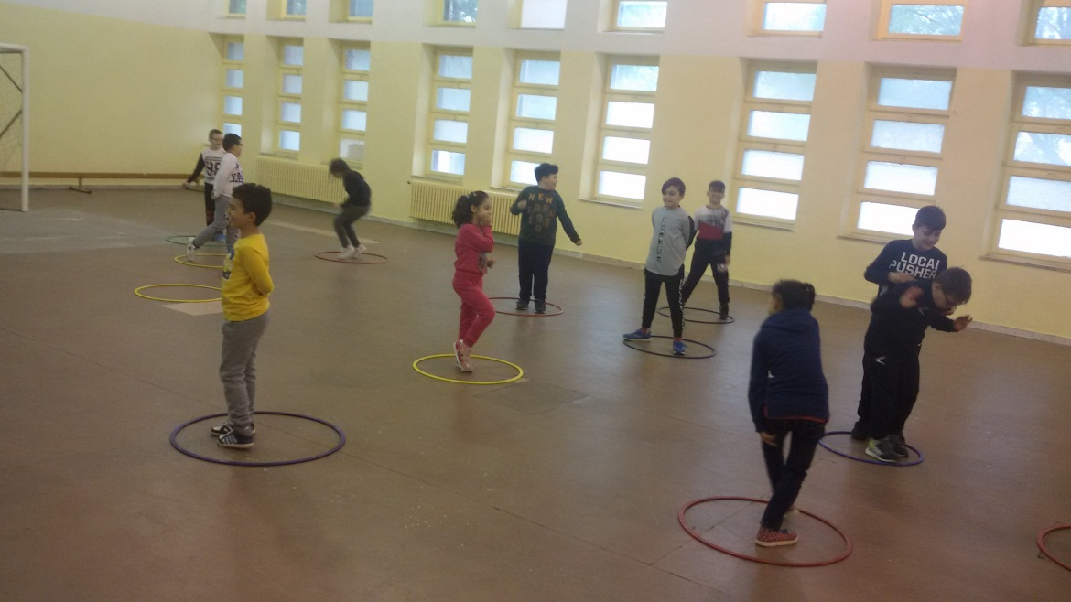
SENZA DIMENTICARE LE REGOLE…

Slide 18
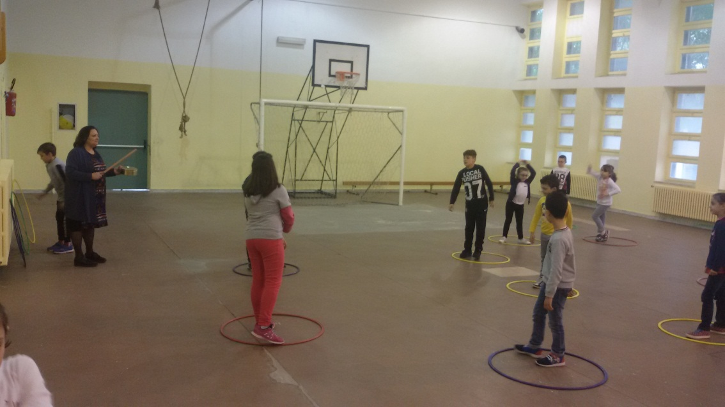
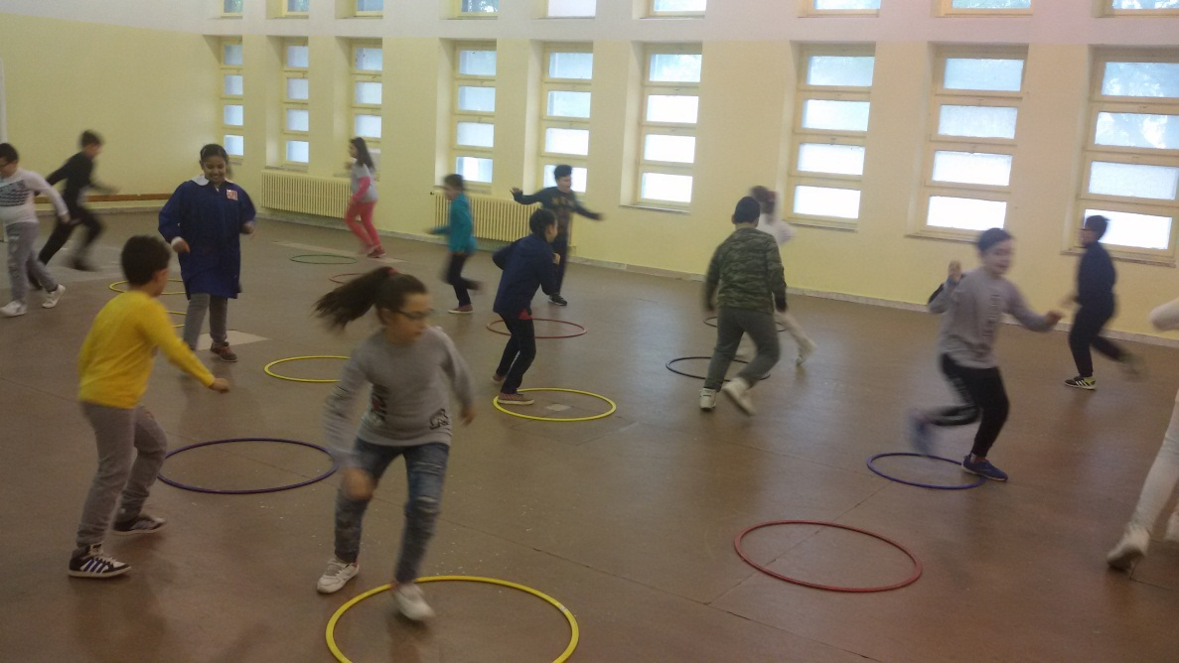
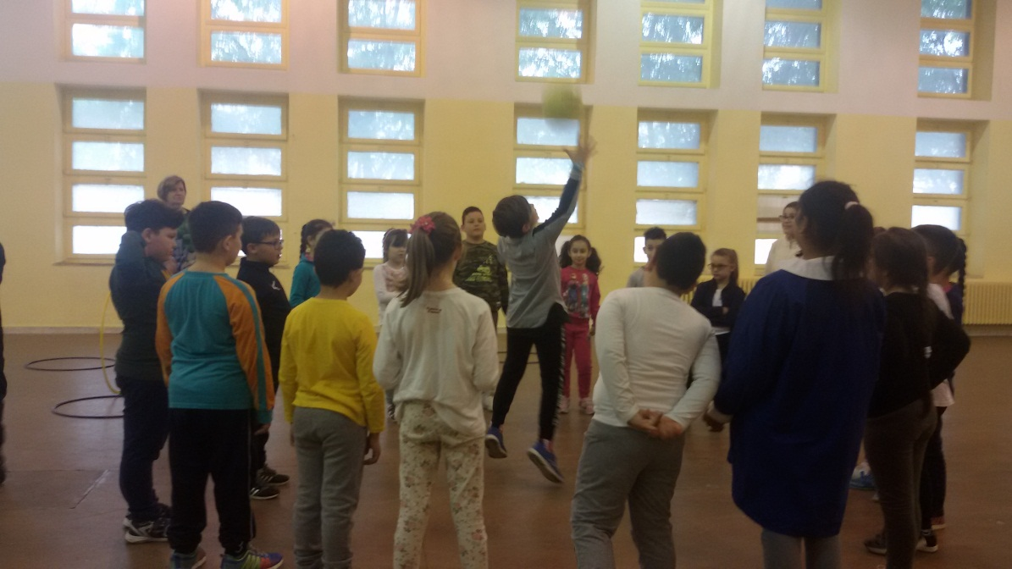

Slide 19
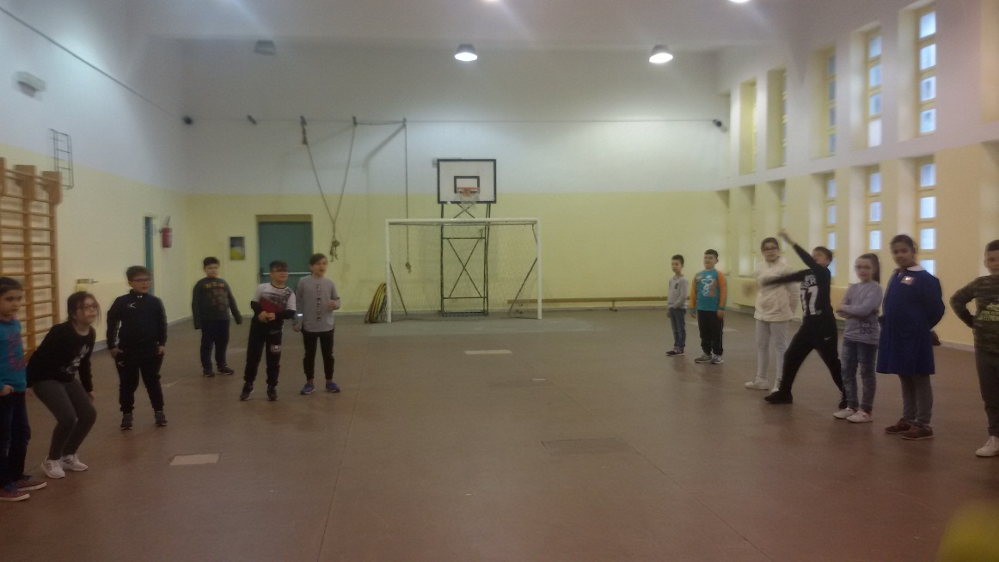
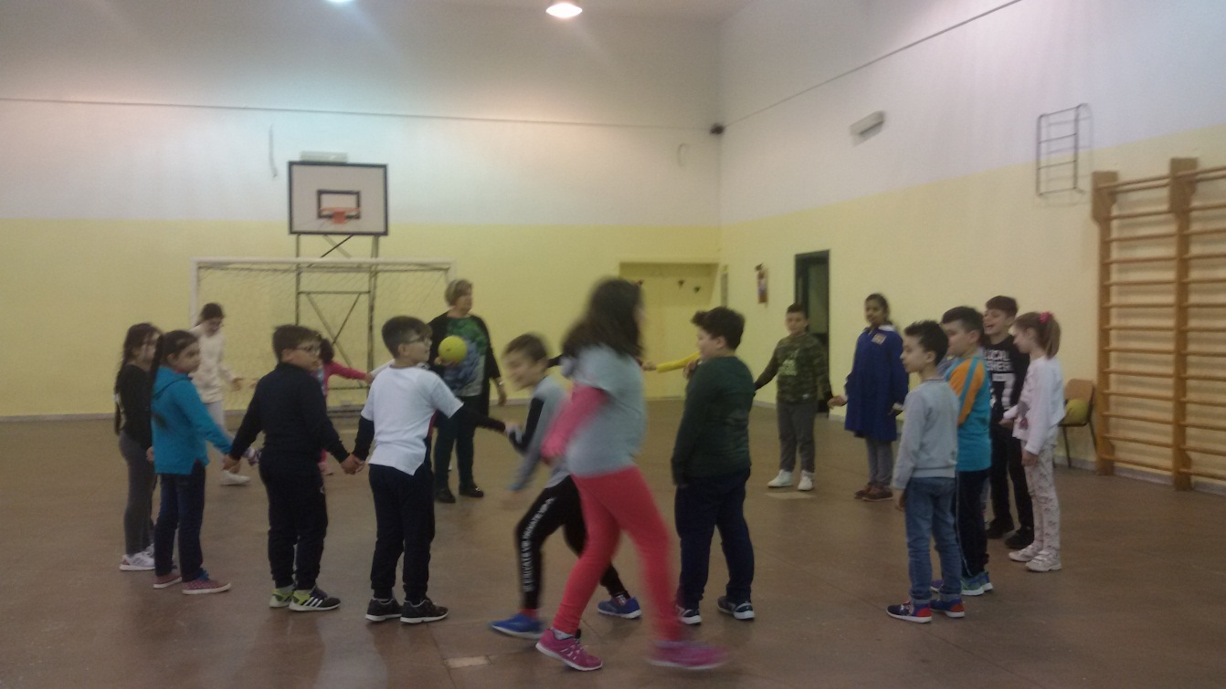
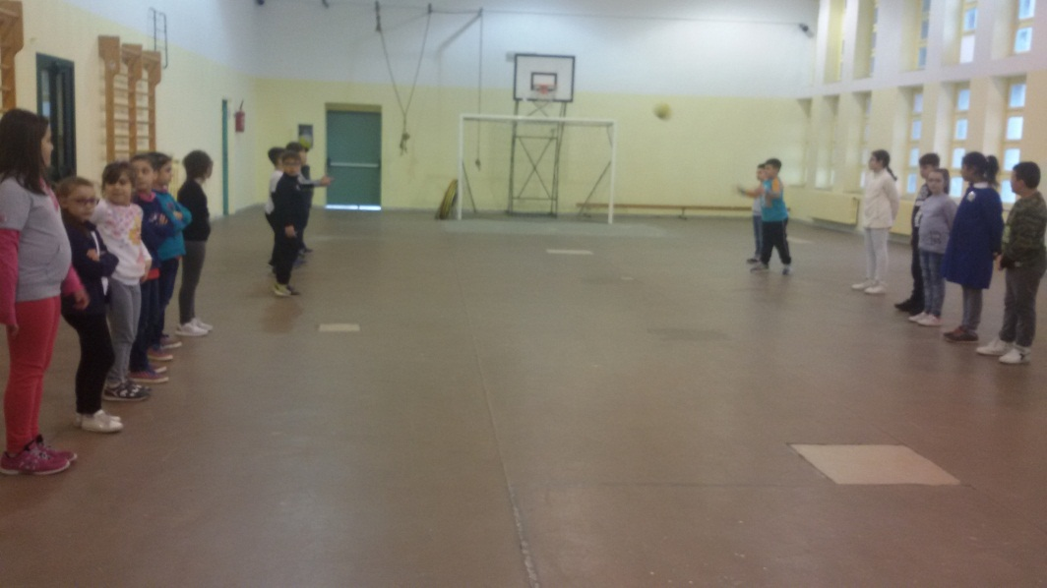

Slide 20
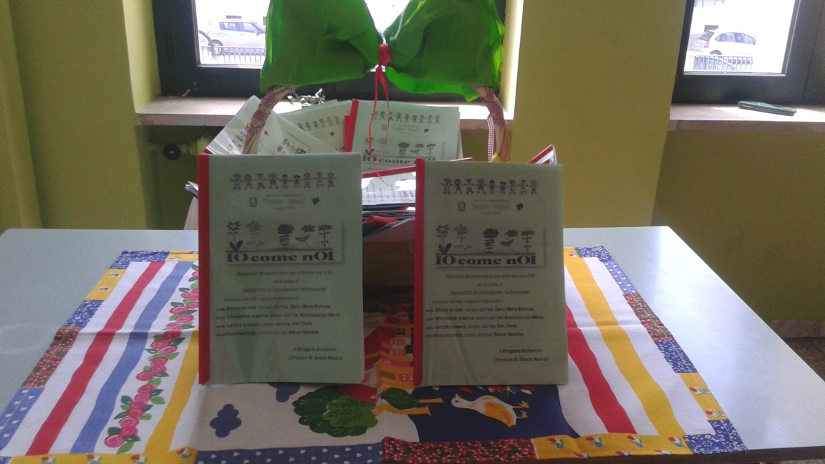
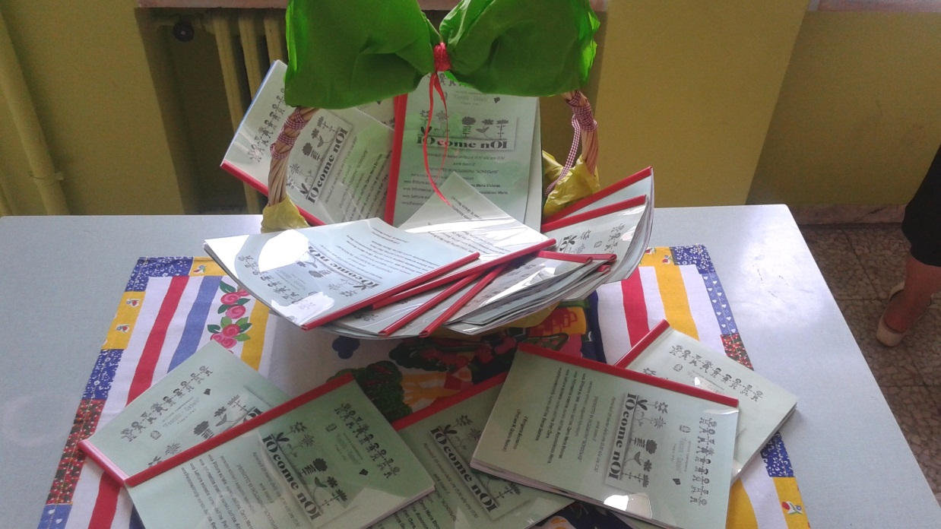
E FINALMENTE IL NOSTRO LIBRO E’ PRONTO…!!!

Slide 21
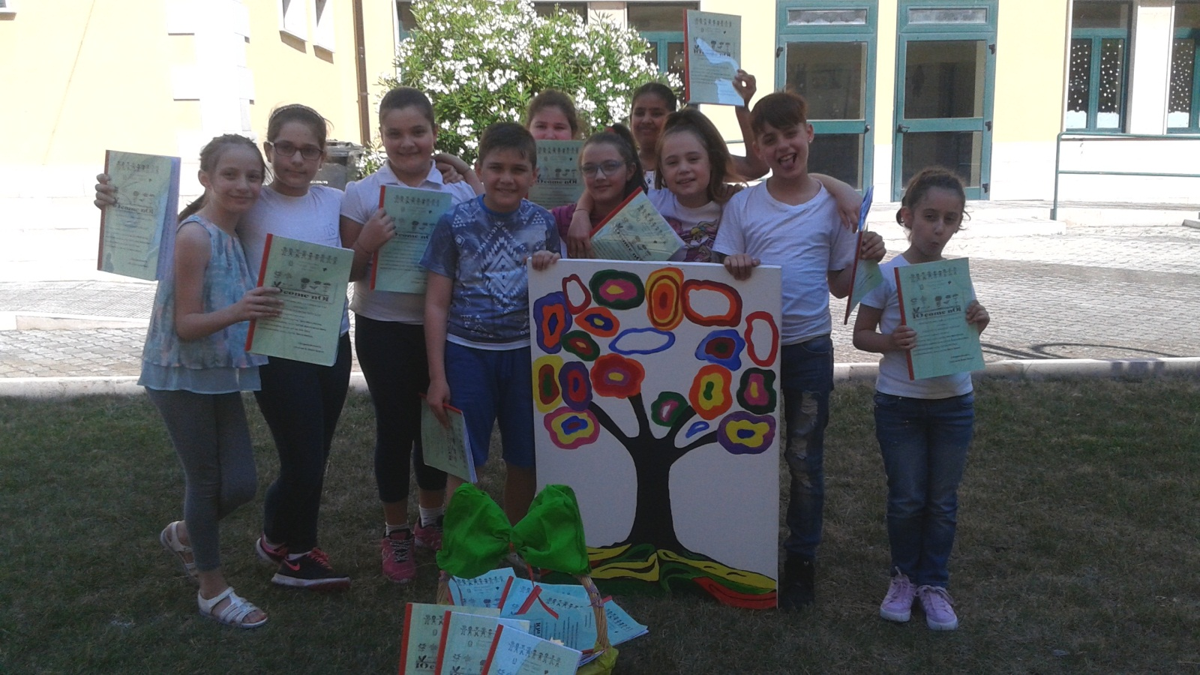
SMILE…

Slide 22
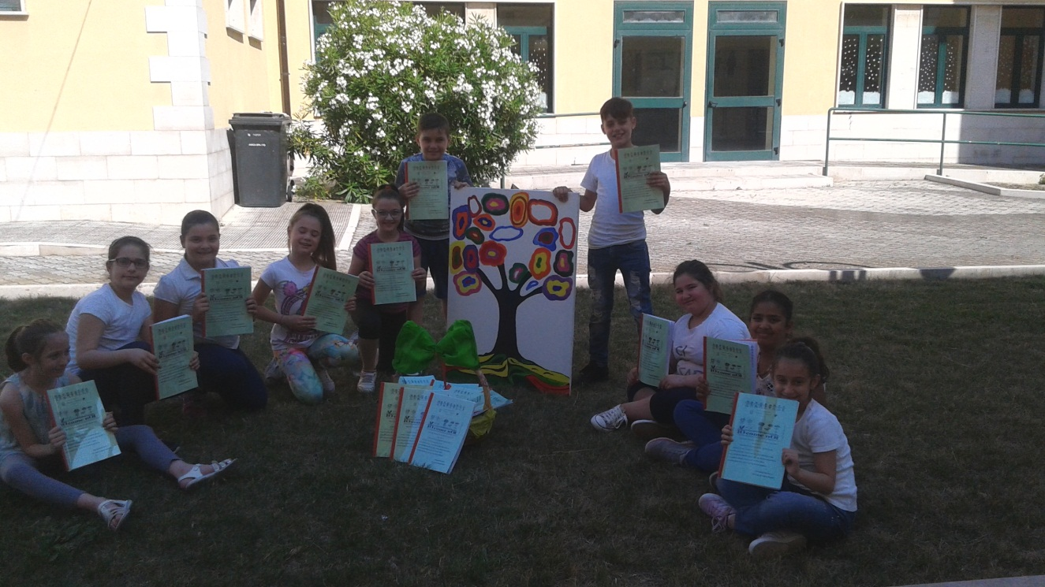
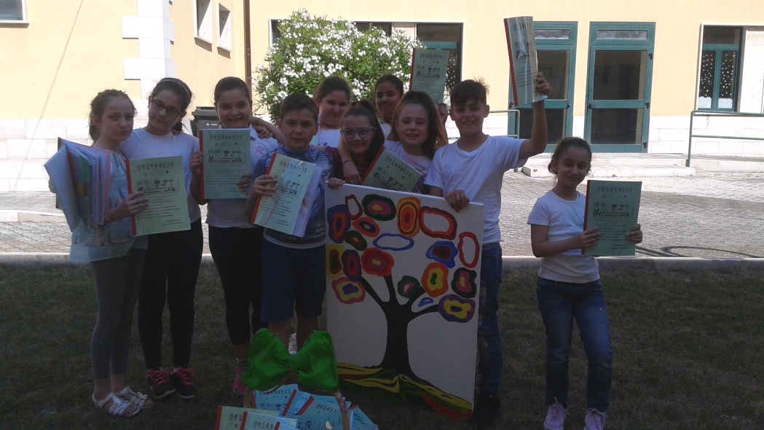
FIERI DEL LAVORO SVOLTO…

Slide 23
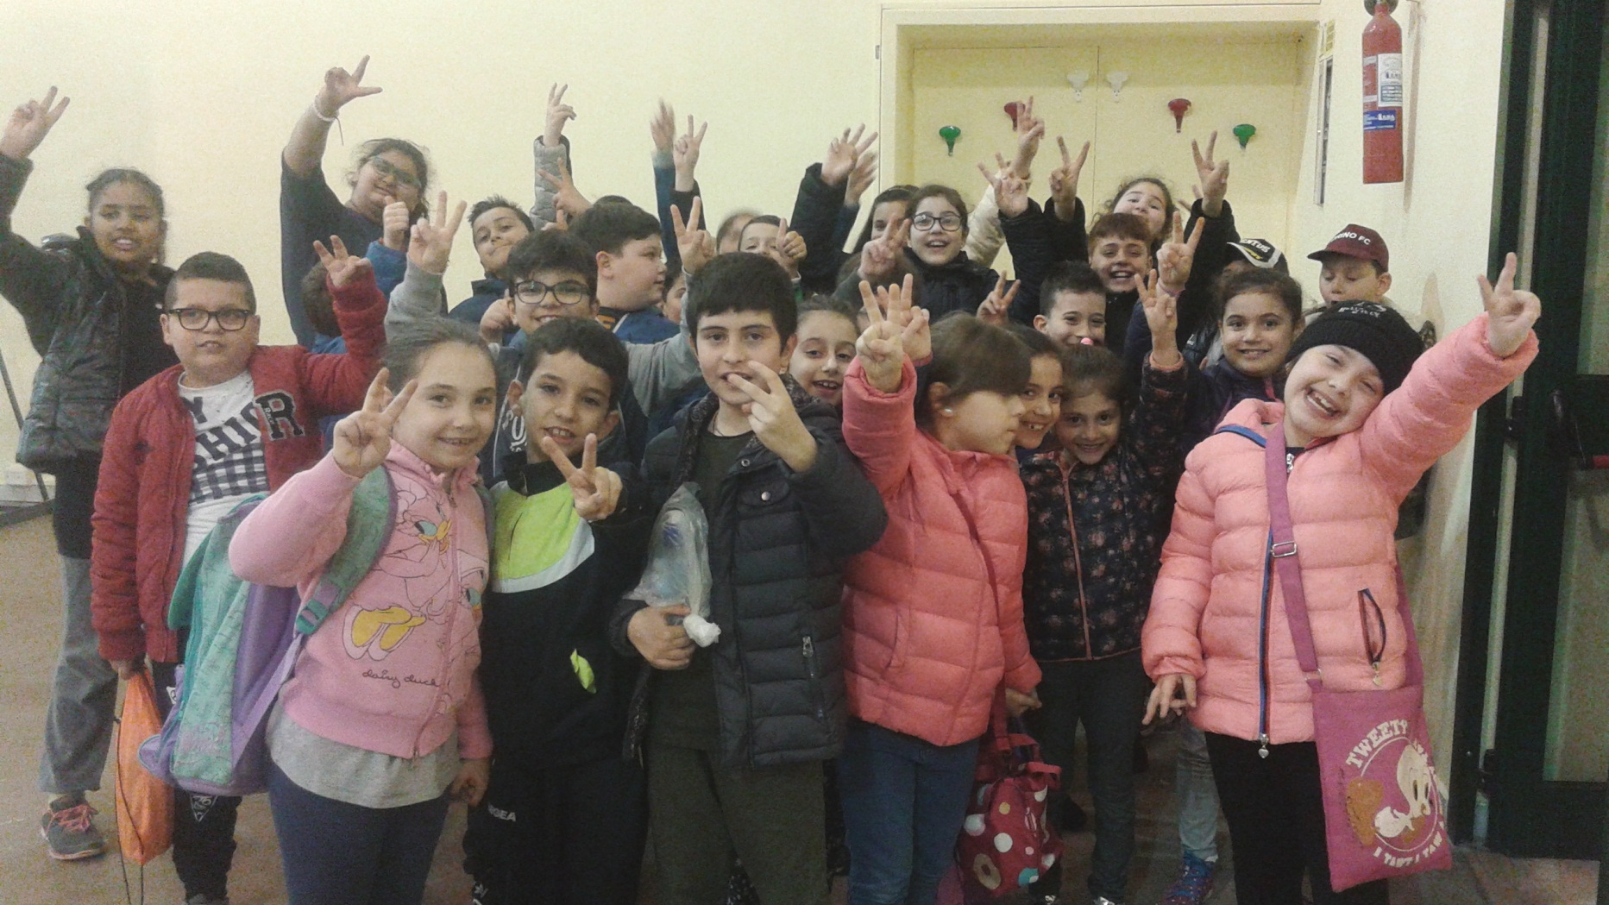
UN GRUPPO VINCENTE IL NOSTRO…!
CIAO ALLA PROSSIMA AVVENTURA INSIEME!

Slide 24
THE END
HANNO PARTECIPATO AL PROGETTO SCHO LAB LE CLASSI:
2 A-B-C
3 A-B-C-D
4 A-B-C-D
LE DOCENTI CHE HANNO CURATO I LABORATORI :
ACCONCIAIOCO MARIA LABORATORIO DI INFORMATICA
CERRO MARIA DOLORES LABORATORIO DI PITTURA
DANZA GAETANA LABORATORIO DI PSICOMOTRICITA’
PATT CLARA LABORATORIO DI LETTURA ANIIMATA

